Slide 1
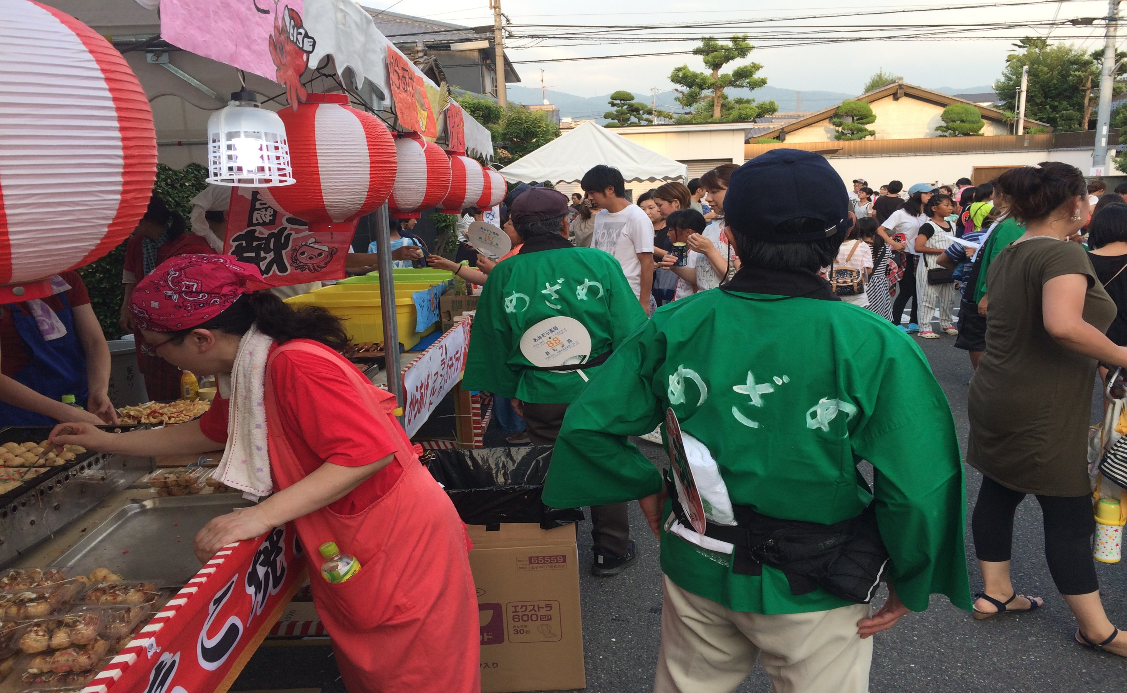
2016年 リーダー研修会
めざめ新入会員研修
時間預託システムとコーディネート
平成30年7月28日（土）
北村 憲正
「めざめ」会員が奉仕活動の様子

Slide 2


ＮＰＯ法人ナルクとは
全米退職者協会（ＡＡＲＰ）を参考に高畑啓一 前会長によって作られた全国活動拠点116ヵ所、海外拠点4ヵ所のボランティア組織です。
めざめ とは
ナルク東大阪・大東拠点の愛称です。

Slide 3

組織運営の目的は
ナルクの憲法になる定款を見ると説明があります。
第4条（目的）
自立、奉仕、助け合いをモットーに、社会
参加と市民相互扶助精神に基づき、高齢
社会に相応しい地域社会作りの推進に関
する事業を行い、社会全体の利益と福祉
の増進に寄与することを目的とする。

Slide 4

理 念

Slide 5

ボランティアをさせていただいて
健康
いきがい
出会い
ナルクの理念

Slide 7
活 動
時間預託
親睦 サークル
奉仕

Slide 8





会員同士の親睦を促す同好会
パソコン教室
健康マージャン
グランドゴルフ
カラオケ
歴史探訪など歩こう会

Slide 9
活 動
時間預託
親睦 サークル
奉仕

Slide 10

双方向
片方向
ナルクの ボランティア
時間預託活動
奉仕活動
会員外
預託点数にならない
奉仕
会員同士の助け合い
＝
預託点数

Slide 11

奉仕活動
①福祉：特養・老健施設、市・社協への協力
②子育て：乳児院、学童保育、通学路の見守り、 玩具病院
③環境：河川・公園・道路の掃除、森林保護、植樹
④その他：災害救助、街頭募金 ガイド、通訳
⑤拠点活動：会報配布、イベント、学習会など

Slide 12
奉仕点数
1時間＝1点としてカウント
貯めた点数は利用できない
個人や拠点の記録に重点
励み
NPOとしての責任

Slide 13




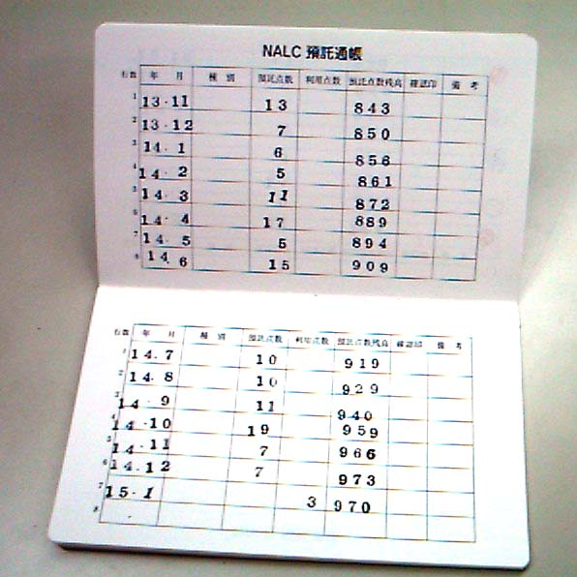
時間預託活動
NALC
NALC
時間
時間
１点／１時間
預託点数

Slide 14
自分のため
障害を持つ子
義務教育以下の子供
両親のため
預託した点数の利用
配偶者のため

Slide 15



全国組織
遠距離支援
私が拠点で点数ｇｅｔ
娘の点数でサービス利用
離れて暮らす親へ
貯めた点数は全国どこの拠点でも使える
＝
同一価値

Slide 16
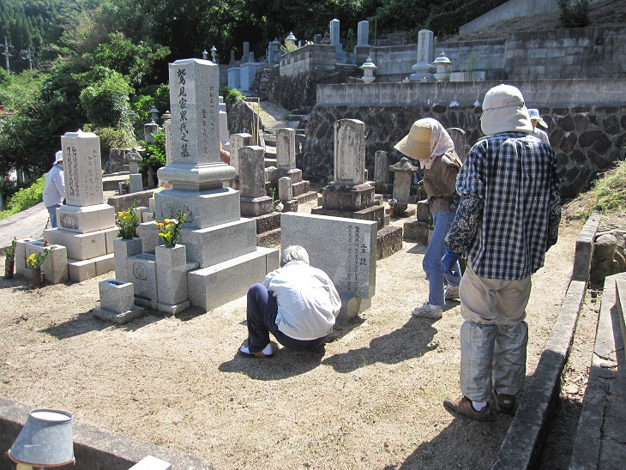
大阪南拠点の依頼で墓掃除をする鳥取拠点会員

Slide 17


家事援助
炊事
洗濯
☆買い物
☆役所・金融機関と の手続き
掃除

Slide 18
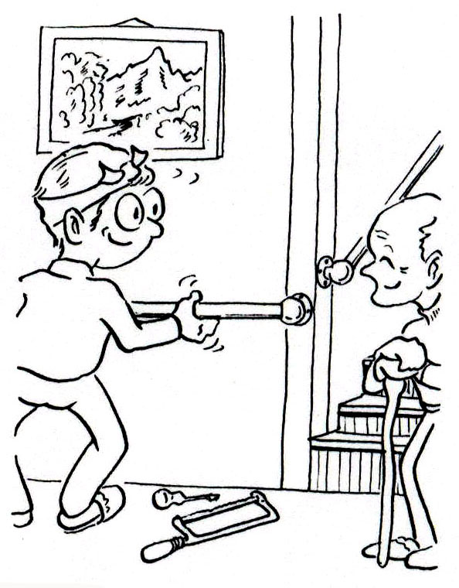
Ⅰ．家庭内外・精神的援助
☆庭木の手入れ
☆雪かき
☆ペットの世話
☆話し相手
☆代参
☆朗読
住宅修理

Slide 19
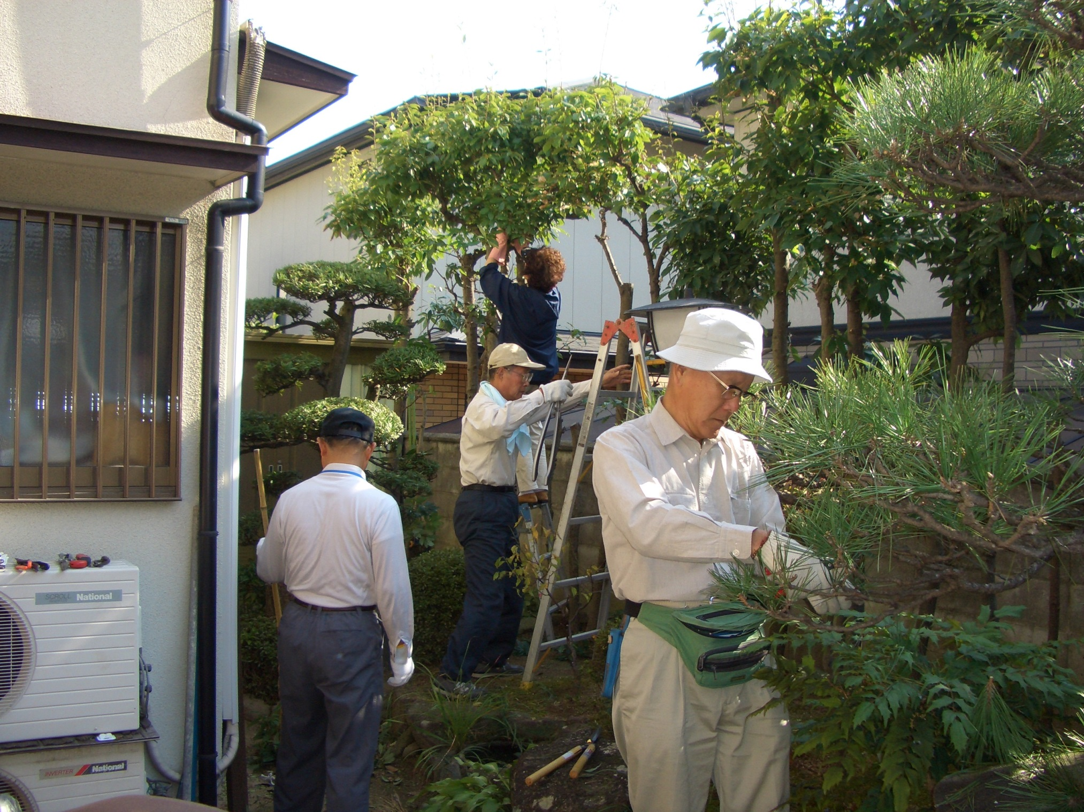
庭木の剪定

Slide 20


介助
ボディータッチの少ないもの
見守り
☆トイレ
☆食事
☆着脱
☆送迎（車）
外出介助
理・美容

Slide 21
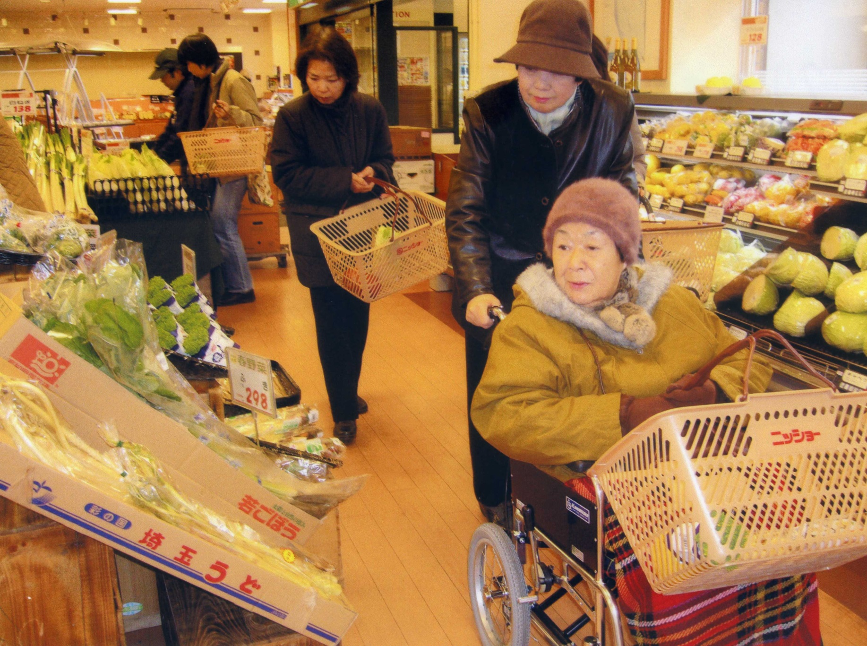
外出介助

Slide 22

子育て支援
産前産後
送迎
一時預かり
学童保育
自然教室

Slide 23
サポート活動
・コーディネート：1点／回
・事務所作業：１点／2時間
・カーボラ（活動者の送迎）
1点／2時間
・講師：2点／回（運営寄付金ある場合）
・移送：1点／時間（乗車させている時間）
・事務所提供：15点／月
事務所当番
1点／2時間

Slide 24


預託点数が無く利用する
点数の代わり
応分の 寄付
（1時間５００円程度）
＋
交通費実費
寄付金
＝
事務所運営経費

Slide 25


預託点数
・転居＝転居先の拠点で継続
拠点がない場合は本部T拠点
・遠距離介護など他拠点で使用
・退会＝点数は5年間消滅しない。
再入会によって利用できる
・死亡＝配偶者・両親・に譲渡できる
拠点に寄付できる
換金はできない

Slide 26


ボランティア利用・提供の流れ
ボランティア登録
利用内容などを照会
利用者
利用申込
提供者
コーディネート
活動日を調整
拠点事務局
提供・活動報告
預託点数付与
寄付金お願い
ボランティア

Slide 27
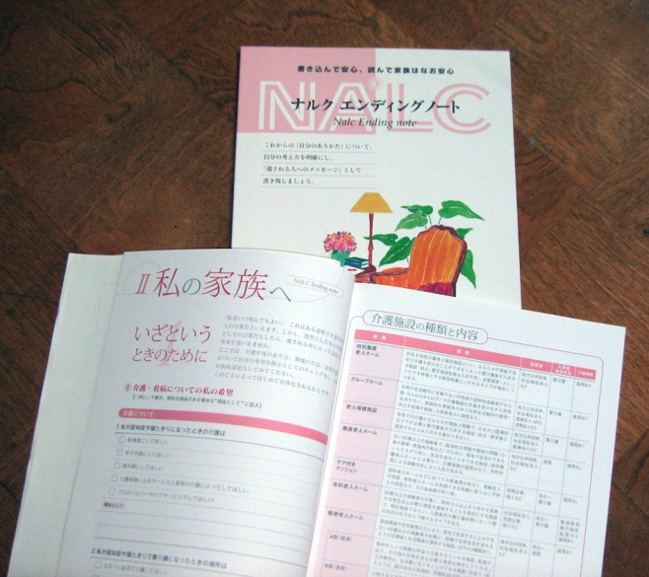
預託点数が無く利用する
５００円程度の寄付金
運営寄付金
収益事業
年会費
事務所運営費
バザー 物品販売
助成金
賛助会費
委託補助金
寄付金

Slide 28




時間預託活動
＝
会員同士
ボランティア
預託点数
運営寄付金
点数

Slide 29




駅前 花壇の手入れ
時間預託活動
奉仕活動

Slide 30
≠
時間預託活動
＝
会員同士
時間預託活動
＝
奉仕活動
会員外

Slide 31
移送
道路運送法の改定（2006年10月）
により登録制になり非登録の場合は白タク営業と見なされる
登録しない場合
謝礼を時間通貨で支払う
ガソリン代
道路使用料
駐車場代
以外受け取れない
利用者から寄付金をもらえない

Slide 32

ナルクの
会員相互の助け合いです
移送ボランティア
☆利用者はガソリン代・高速道路通行料金・
駐車料金の実費を支払う
☆乗車していない間の介助は１時間１点の
時間預託活動

Slide 33

移送による預託
30分
提供者自宅
利用者宅
30分
診察検査薬など2時間
走行距離：60km
病院

Slide 34
提供者
30分
2時間
30分
６０ｋｍ
預託点数
拠点で付与＝サポート点数
30分
3時間＝3点
交通費
30分
2時間
60km×30円＝1,800円

Slide 35
利用者（利用料）
30分
2時間
30分
６０ｋｍ
支払い点数
交通費
2時間
60km×50円＝3,000円
2点＝1,000円
支払い合計
1,000＋3,000＝4,000円

Slide 36
提供者
利用者
受け取る交通費
支払う交通費
30円／ｋｍ
50円／ｋｍ
1,800円
3,000円
3,000円
－
1,800円
＝
1,200円
運営費寄付金

Slide 37
ＣＯＯＲＤＩＮＡＴＥ
ボランティアをしたい
ＨＥＬＰ！
双方に満足感

Slide 38
助かったワー
ありがとう！
お役に立ててよかったーとっても良い気分
生きがい
利用者
提供者

Slide 39

社協
包括支援センター
個人
利用照会・依頼
担当コーディネーター

Slide 40

利用者とコンタクト
入会は可能か
被提供者は誰
何をして欲しい
訪問の日時
被提供者の同席

Slide 41

依頼・問い合わせ
当番はコーディネーターに連絡
登録票の整理
利用者とコンタクト
訪問

Slide 42
コーディネート時の注意
△時間預託制度の理解
会員相互の助け合いであり、安いヘルパー ではない

Slide 43

ボランティア
ボランティアして貯めた点数
預託点数
500円
事務所

Slide 44
コーディネート時の注意
△時間預託制度の理解
会員相互の助け合いであり、安いヘルパー ではない
△どのような状況下、どんな支援を求めている
のかをしっかり把握する（話を聞く）
△被提供者の状態をよく観察する
△曖昧な表現は避ける（できる事・できない事）
△難しいこと・ハードなケア十分検討してから

Slide 45
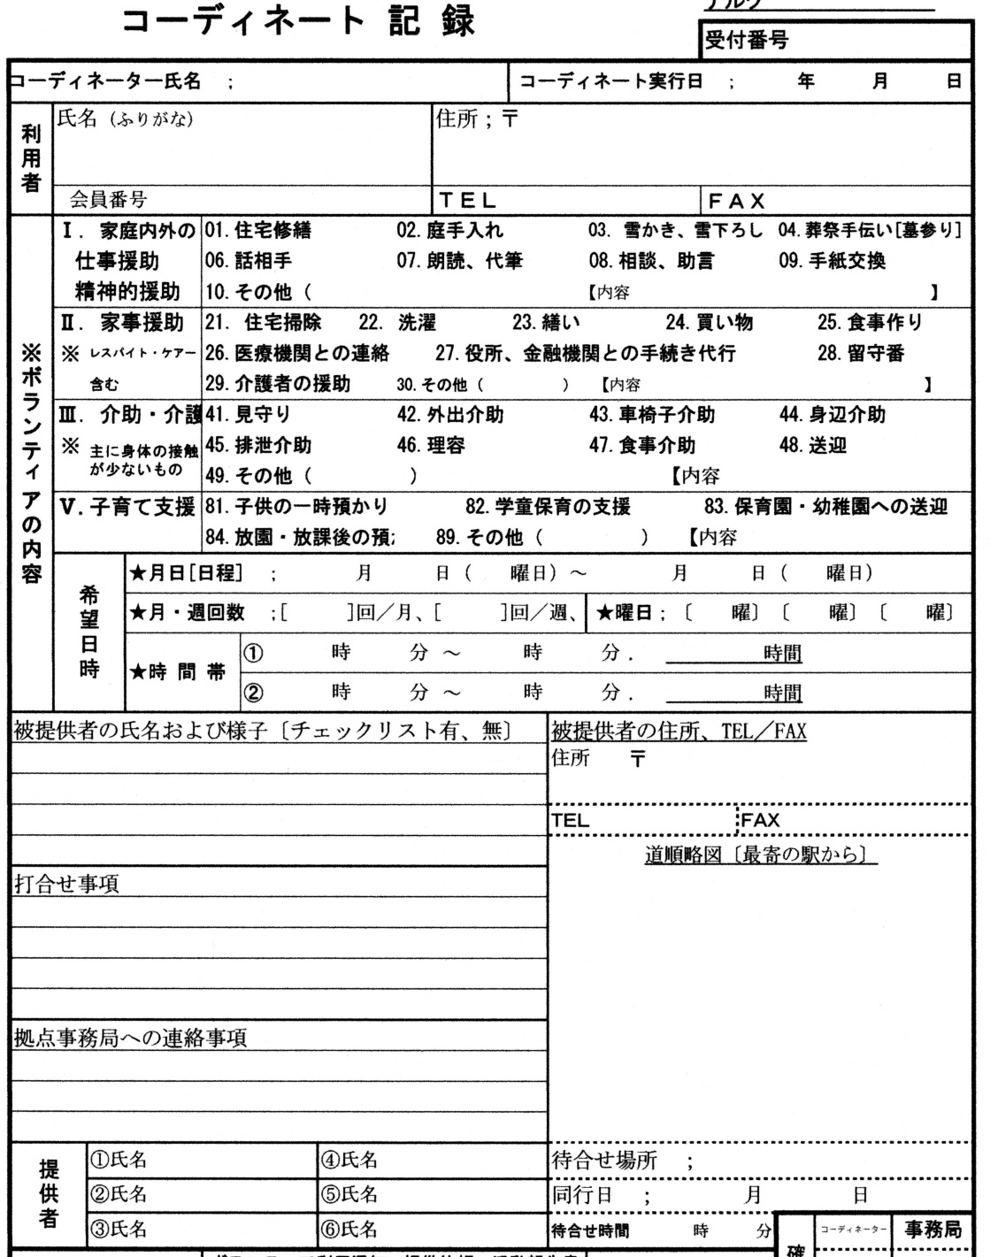
・何を提供するのか （利用内容）。利用者の希望・留意点
具体的に
・いつ提供するのか （曜日・時間帯）
・被提供者の状態は詳しくチェック
地図は別添で詳しく
コーディネート記録完成で1点付与

Slide 46
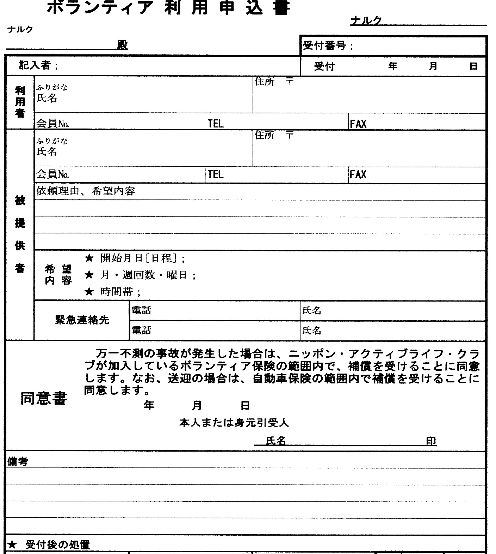
利用者本人か家族が記入
北村 憲正
北村 喜久枝
コピーを利用者に
090-1234-5678
浦谷 由恵
090-5678-9012
相宗 雅子
28
11
14
北村
北村 憲正

Slide 47
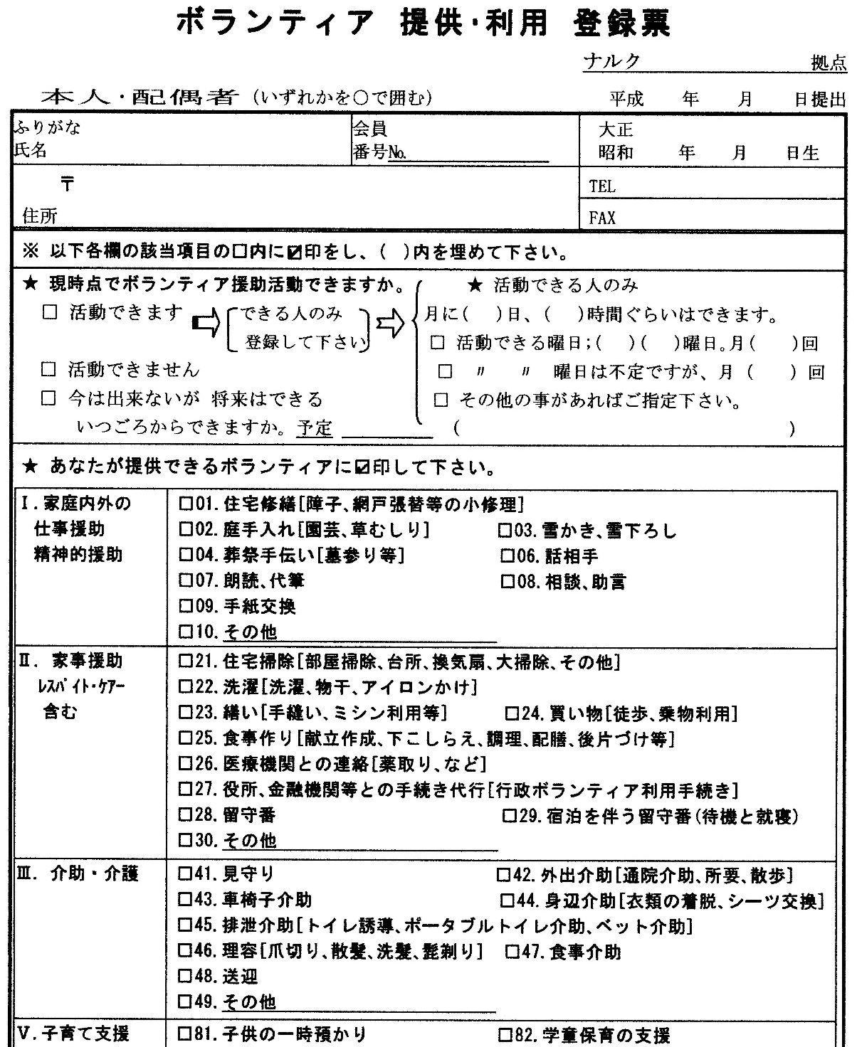

提供者の選定
北村 憲正
提供活動可能者の登録票を参考に選ぶ
✓
３
３
水
金
シフトを組むときには適材適所。特定の人に偏らない
✓
✓
✓
✓
✓
✓
✓
✓
✓
✓
✓
✓
✓
✓
✓

Slide 48




提供者の確保
◎新入会員にはすぐに動いてもらう
◎休眠会員 → 顔の見える信頼関係
地区会
同好会など
頼み易い
断り難い

Slide 49
コーディネーターと提供者
提供者は同じ内容の提供活動を
コーディネートの範囲内に止める

Slide 50


コーディネート
利用者（山田さん）宅の掃除
週１回・３人（川上・中川・下川）の 提供者でサポート
２時間
居間・・・掃除機、雑巾がけ
台所・・・モップがけ
浴室・・・そうじ

Slide 51


提供者① 川上さん
・コーディネーターの指示通り活動終了
提供者② 中川さん
・コーディネーターの指示通り活動終了後
気づいた箇所も掃除
提供者③ 下川さん
・コーディネーターの指示通り活動終了

Slide 52

コーディネーターと提供者
提供者は同じ内容の提供活動を
コーディネートの範囲内に止める
提供者の進言には耳を貸す
利用者との直接連絡は避けるよう指示
活動中のトラブルの対処
肌の合わない提供活動は我慢させない

Slide 53


介護保険改訂への対応
要支援Ⅰ
要支援Ⅱ
国
自治体
軽度
社協、地域包括支援センター
地域の
社会資源活用
介護予防
生活支援

Slide 54
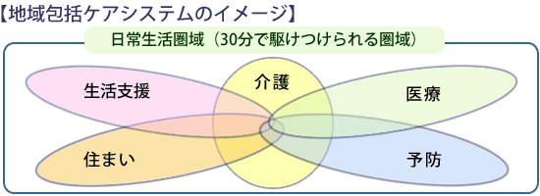
少子高齢化
2025年には団塊世代が後期高齢者に
施設が足りない → 地域で暮らせるように
地域の
社会資源

Slide 55


地域の
社会資源
地域包括支援
センター
＝
ボランティア団体・NPO
自治会
婦人会 ｅｔｃ．
☆ちょっとした生活支援
家事援助、ゴミ出し
安否確認、配食
☆介護予防
同好会 → サロン

Slide 56
総合事業への参画
会員の高齢化
利用者増加
コーディネーター

Slide 57
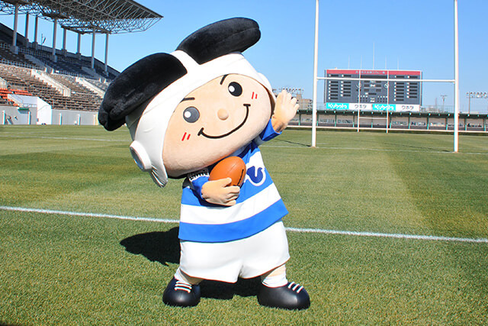
ナルクは、自分の健康と生きがいを得るためにボランティアをさせて頂くという理念のもとに創られた団体だよ
ご清聴ありがとうございました

